Slide 1


Cargoservice
Ingegneria dei sistemi software
2024/2025
Progetto a cura di:
Fasano Andrea
Florian Alberto
Sampaoli Giacomo

Slide 2
Organizzazione del progetto
Sprint0
Sprint1
Sprint2
Sprint3
  analisi dei requisiti forniti dal committente,
  costruzione del modello di riferimento,
  organizzazione Sprint futuri.
  realizzazione del core business del sistema.
  realizzazione del componente Sensor,
  integrazione con il core business.
  realizzazione della GUI,
  integrazione con il sistema.

Slide 3
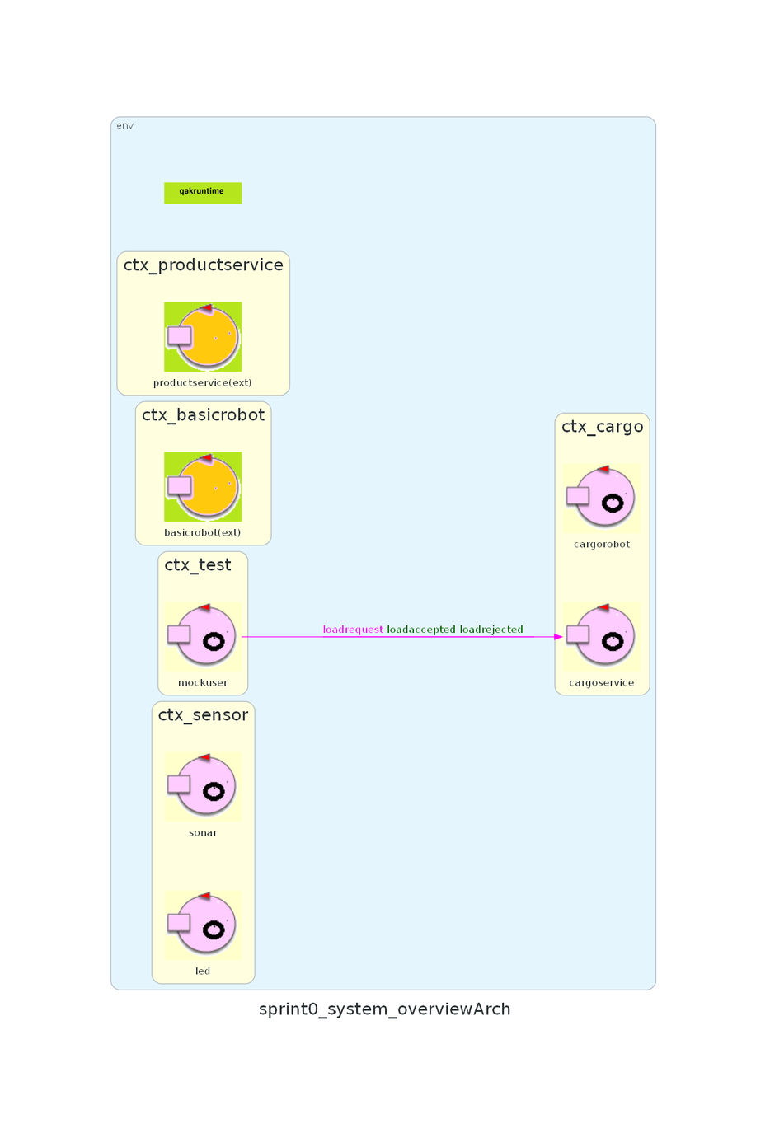
Sprint 0
Analisi dei requisiti:
  cosa si capisce sul sistema dalla sola analisi dei requisiti ?
Divisione degli Sprint:
Sensor:
  sonar,
  led.
Sprint1
Sprint3
Core Business:
  rappresentazione della hold,
  basicrobot, cargorobot,
  productservice,
  cargoservice.
Sprint2
GUI

Slide 4
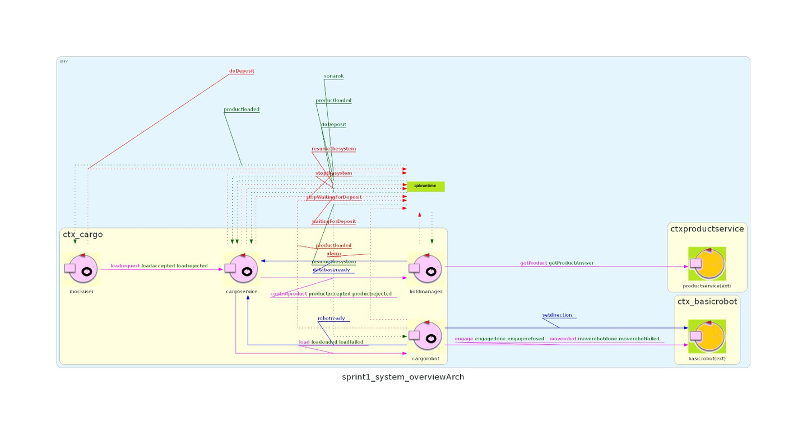
Sprint 1
Punti chiave:
  rappresentazione della hold,
  movimento basicrobot,
  posizioni rilevanti,
  productservice e gestione hold,
  test.

Slide 5
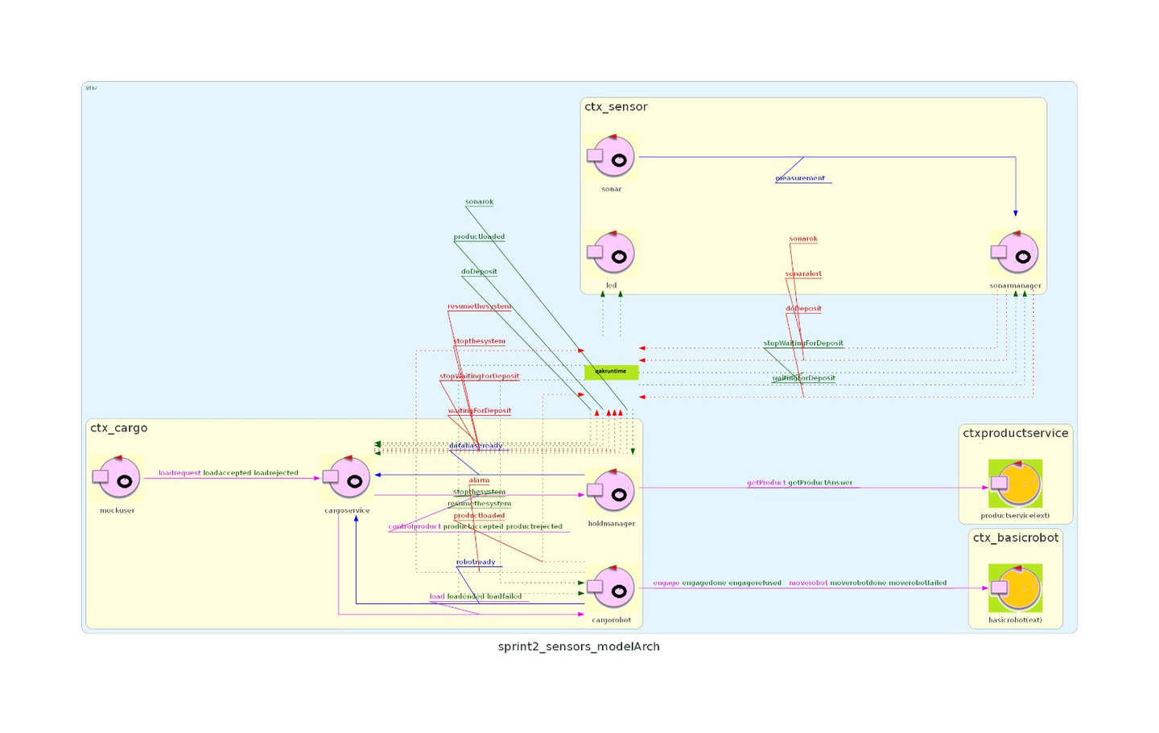
Sprint 2
Punti chiave:
  modellazione Sensor,
  sonar,
  led,
  test,
  deployment.

Slide 6
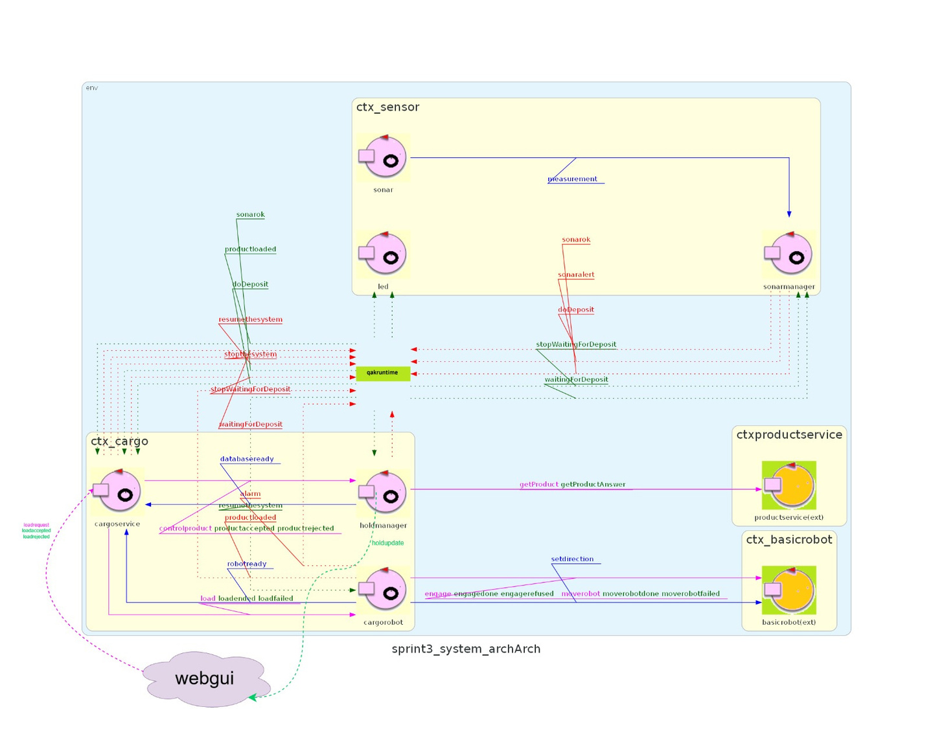
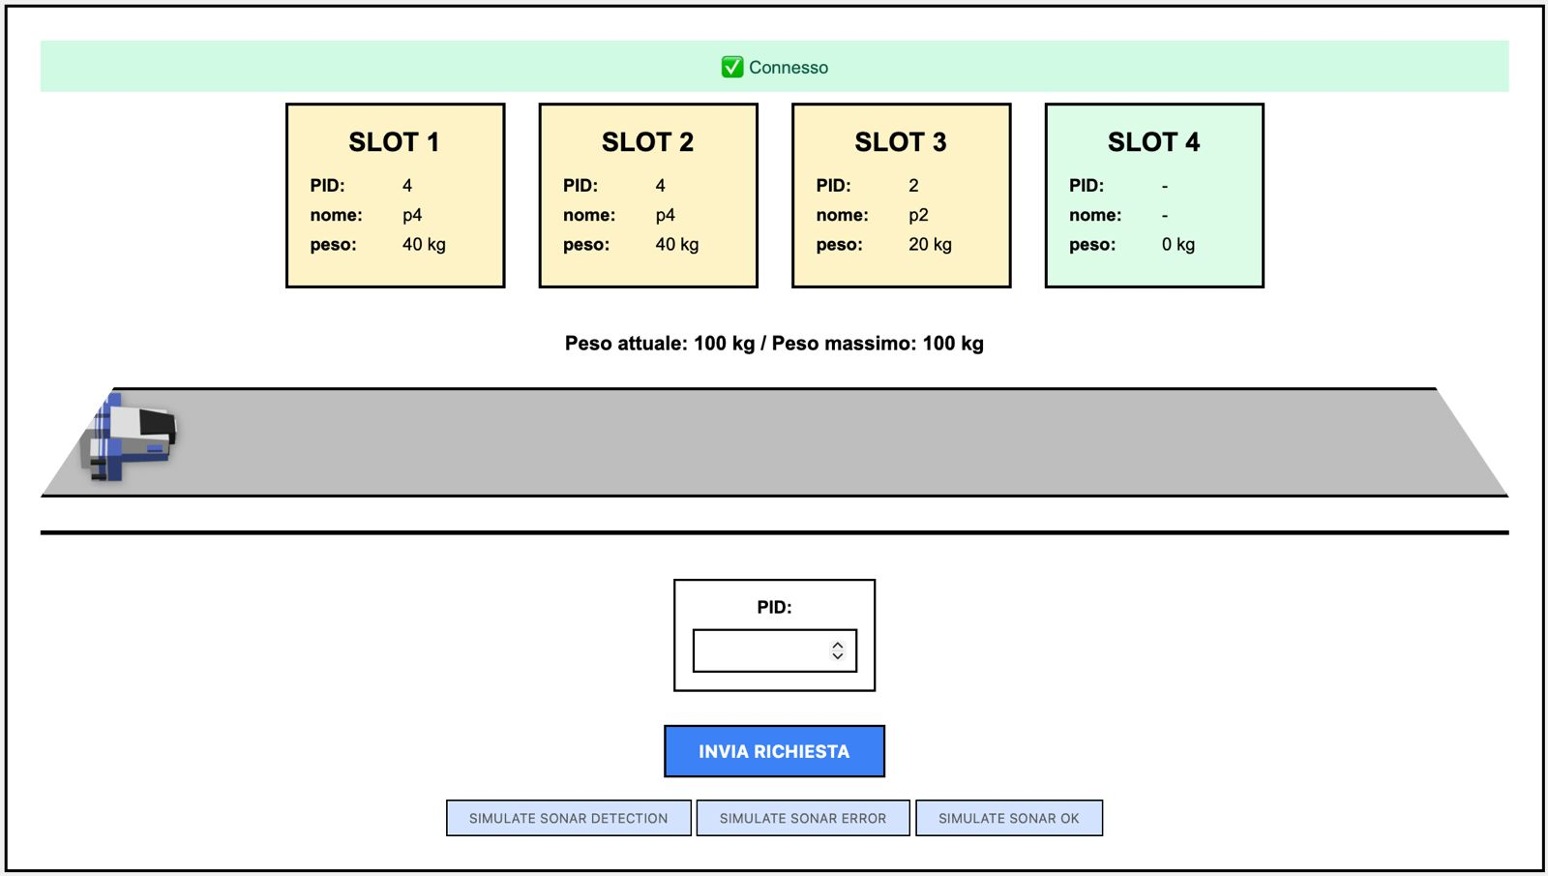
Sprint 3
Punti chiave:
  visualizzazione stato hold.

Slide 7

Grazie!

